Slide 1

Shareholder meeting FOS
30.08.2024

Slide 2
Agenda iht. aksjons punkter 07.08.2024
Revisor: Fortsatt drift i ferdocean shipping, revidert note.
Hva betyr dette for selskapet og aksjonærene?
Certificate of good standing.
AOB
Auditor: Going concern versus uncertainty about going concern
What does this mean for the company and the shareholders?
Certificate of good standing provided that accounts with the assumption of going concern are in place.
AOB

Slide 3

Rev. Note 9
«Resultatet for 2023 viser et underskudd på kr -7,1 millioner etter skatt, og selskapet har per 31.12.23 en negativ egenkapital på kr -5,4 millioner.
Selskapet har vært gjennom en krevende oppstartsfase og fikk sin første kontrakt i 2022, og vurderes å ha betydelig fremtidig potensial både nasjonalt og internasjonalt. Selskapet støttes av finansielt sterke interessenter som har evne til å bidra med kapital inntil selskapet er i stand til å realisere sitt fulle potensial. Soliditeten og likviditeten har vært anstrengt i regnskapsåret 2023 og hittil i 2024. I denne perioden inngikk selskapet en låneavtale med aksjonærene på kr 6 millioner, hvor de siste kr 2,8 millioner ble innbetalt til selskapet i juli og august 2024.
Aksjonærene har vist sin støtte til selskapet og har tro på at selskapet vil klare å overvinne utfordringene, med gode muligheter for å realisere nødvendig finansiering i løpet av tredje kvartal 2024. Selskapet er i sluttforhandlinger med en finansinstitusjon om en finansiell ramme som vil gjøre det mulig for Ferdocean Shipping AS å fullfinansiere og gjennomføre to betydelige prosjekter i 2025.
I perioden frem til nødvendig finansiering er realisert, vil det følgelig eksistere usikkerhet om fortsatt drift. Likviditetssituasjonen kan være krevende en stund fremover, men det er etablert en god dialog med kreditorene som vil holdes løpende orientert om de vil påvirkes av midlertidige likviditets utfordringer.».

Slide 4

Potensielt GAP
Levering av regnskap med ny note.
Ingen ytterligere kapital garanti nødvendig nå.

Slide 5
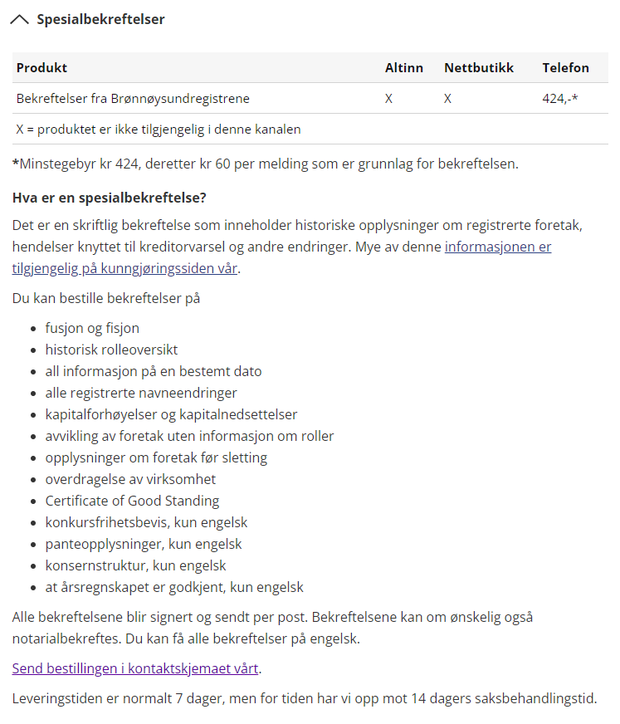
Certificate of good standing.
Informasjon om våre produkter - Brønnøysundregistrene (brreg.no)

Slide 6
AOB

Slide 7
Takk for oppmøte

